Slide 1

GEMS (geolocation medical system)
Nicolás Esteban Balcero Ceron
Richard Orlando Herrera Peña
Sebastián David Moreno Bernal
Michael Andrés Murcia Contreras
Desarrollo de Aplicaciones Móviles - 2018/2

Slide 2
Problemas
El problema general es una sistema de salud poco eficiente, pero este se puede dividir en tres problemas más específicos.
Saturación de servicios de salud en colombia.
Centralización del servicio por parte de las IPS.
Disponibilidad real de servicios de salud generales.
Poca articulación entre entidades que prestan servicios de salud.

Slide 3
Descripción
Las características principales de la aplicación son:
Atención por videoconferencia
Atencion domiciliaria
Registro Médico
Contacto permanente con el doctor via chat
Prescripción de medicamentos
Otros servicios de salud (fisioterapias, enfermeria)

Slide 4
Aplicaciones Similares
Doctor on demand
HealthTap
Mi Doctor
MedicApp

Slide 5
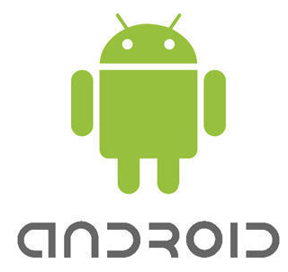

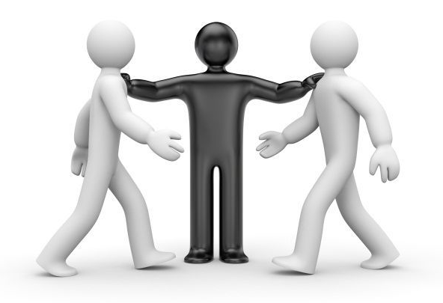


Comercialización: Intermediario

